Slide 1


Slide 2


xôn xao
xôn xao
dập dờn
dập dờn
mơn man
mơn man
chuyện cổ tích
chuyện cổ tích

Slide 3

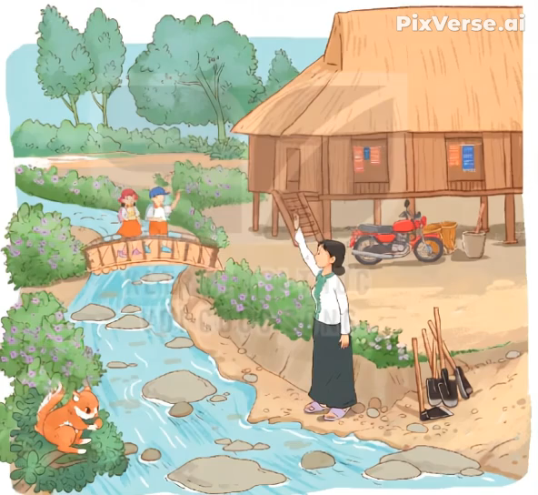

Slide 4

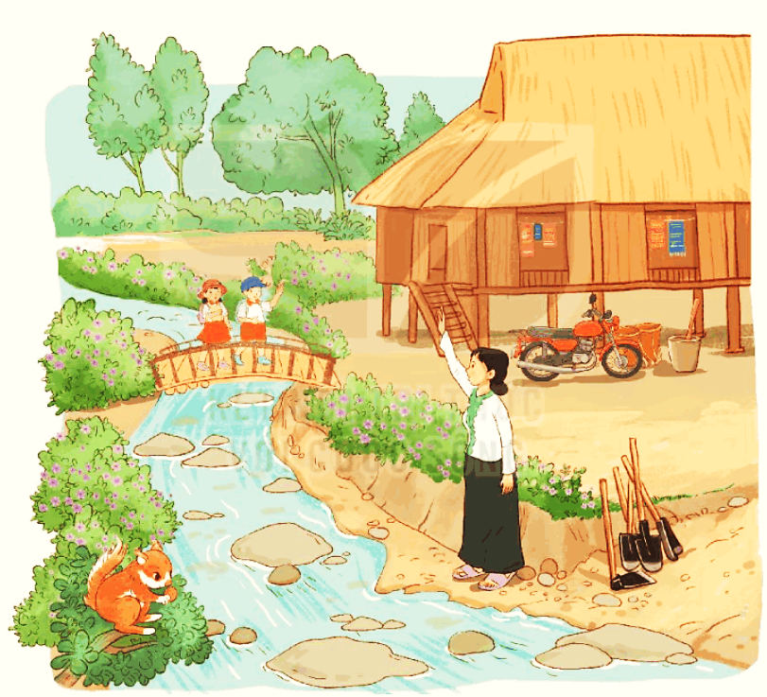
2.
Thảo luận nhóm đôi
Quan sát tranh, tìm và viết từ ngữ chỉ sự vật theo yêu cầu a hoặc b.
a. Từ ngữ chứa tiếng bắt đầu bằng s hoặc x.
M: dòng suối
b. Từ ngữ chứa tiếng có dấu hỏi hoặc dấu ngã.
M: cối giã gạo
cối giã gạo
dòng suối

Slide 5
nhà sàn
a. Từ ngữ chứa tiếng bắt đầu bằng s hoặc x. M: dòng suối | b. Từ ngữ chứa tiếng có dấu hỏi hoặc dấu ngã. M: cối giã gạo
cái mũ
xe máy
nhà sàn
xe máy
cái xẻng
con sóc
cái mũ
đá sỏi
đá sỏi
cái xẻng
cái xẻng
đá sỏi
con sóc
Notes:
GV cho HS nêu kết quả của từng nhóm, mời HS nhóm khác chia sẻ nhận xét rồi mới chiếu kết quả.
Sau khi chiếu từng từ, gv dùng chuột kích vào từng từ trong hình để HS biết được từ đó ở nhóm nào.

Slide 6
Câu 3: Tìm thêm từ ngữ có tiếng mở đầu bằng s, x (hoặc chứa tiếng có dấu hỏi, dấu ngã)
- Từ ngữ chứa tiếng mở đầu bằng s, x: xúc xắc, xúc xích, xe đạp, quả xoài, ốc sên, quả sấu, củ sâm, sấm chớp,…
- Từ chứa tiếng có dấu hỏi: quả bưởi, vỏ cam, chảo rán, hủ tiếu, tổ ong, bún chả, chim sẻ…
- Từ chứa tiếng có dấu ngã: bã trầu, hà mã, tủ gỗ, chỗ ngồi,…

